Slide 1


Платформа шаблонного створення веб-ресурсів
Курсова робота з дисципліни «Моделювання та аналіз програмного забезпечення»
Студент групи
ІПЗ-22-3
Леус Вадим

Slide 2
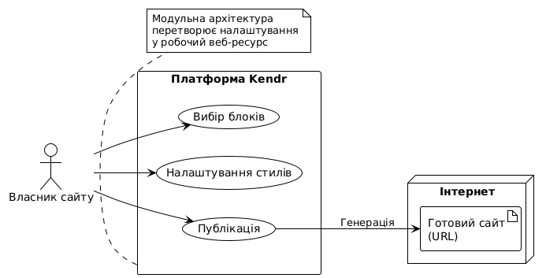
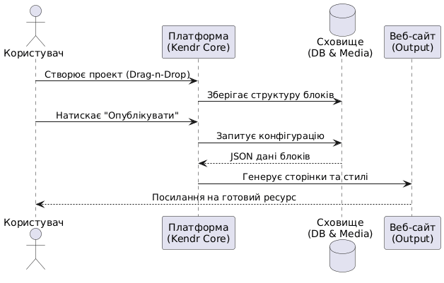
Характеристика об'єкта розробки
Проблема: Складність та висока вартість індивідуальної розробки веб-ресурсів для малого бізнесу.
Мета: Розробка інформаційної системи, що дозволяє користувачам без технічних навичок створювати та адмініструвати веб-сайти (інтернет-магазини, портфоліо).
Ключова особливість: Використання модульної архітектури, де сайт формується з набору налаштовуваних блоків.

Slide 3
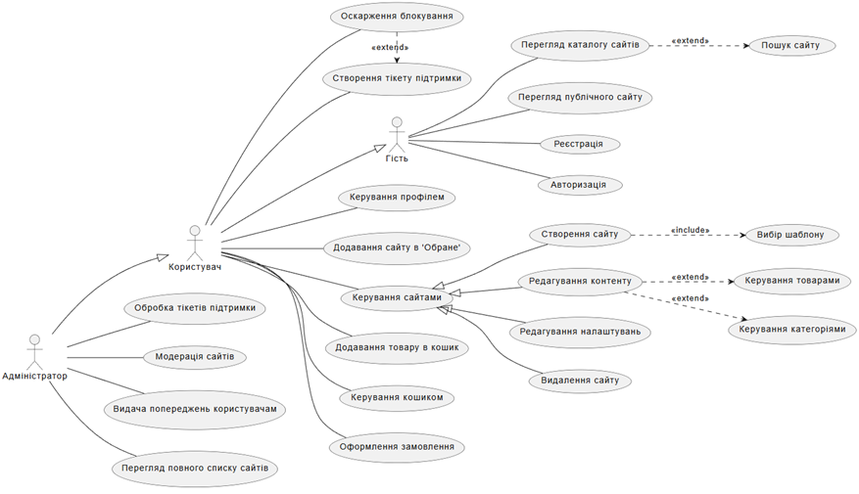
Діаграма варіантів використання
Виділено три ролі користувачів:
Гість
Користувач (Власник сайту)
Адміністратор
Основні сценарії:
Створення та налаштування сайту (Редактор)
Управління контентом сайтів (Товари, Медіатека)
Обробка замовлень (CRM-функціонал)
Модерація сайтів

Slide 4

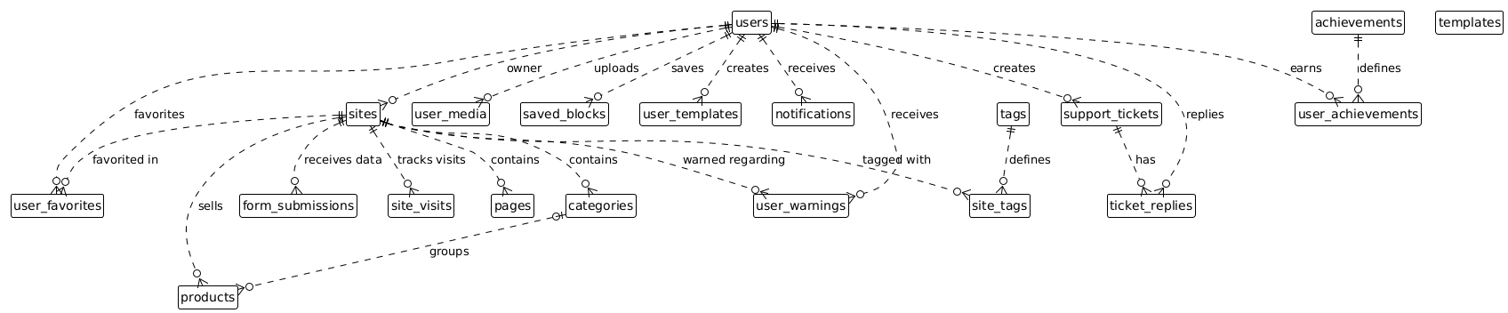
Інфологічна модель бази даних
Спроектовано реляційну базу даних (MySQL)
Ключові сутності:
Sites – центральний об'єкт системи
Saved_blocks – зберігаються у форматі JSON для гнучкості структури
Products/Categories – для реалізації модуля електронної комерції
user_templates – для зберігання шаблонів сайтів

Slide 5
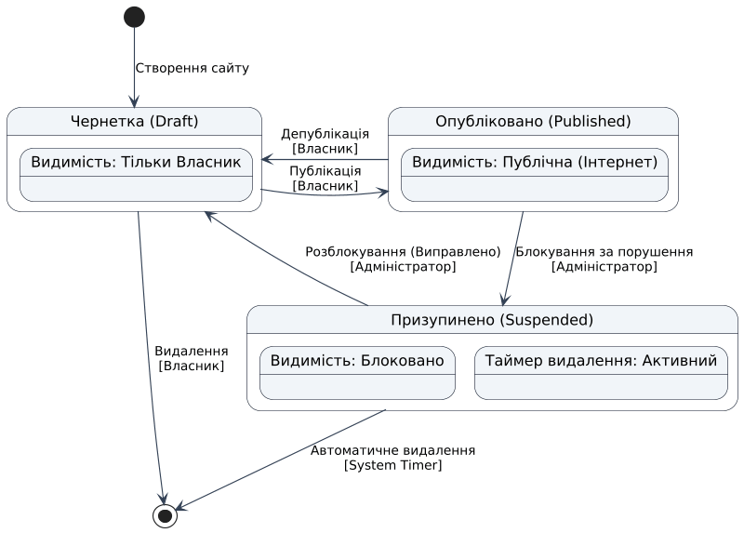
Моделювання життєвого циклу сайту
Розроблено діаграму станів для сутності «Сайт».
Стани системи:
Draft (Чернетка): Доступно лише власнику для редагування.
Published (Опубліковано): Сайт доступний публічно в інтернеті.
Suspended (Призупинено): Блокування адміністратором за порушення.

Slide 6
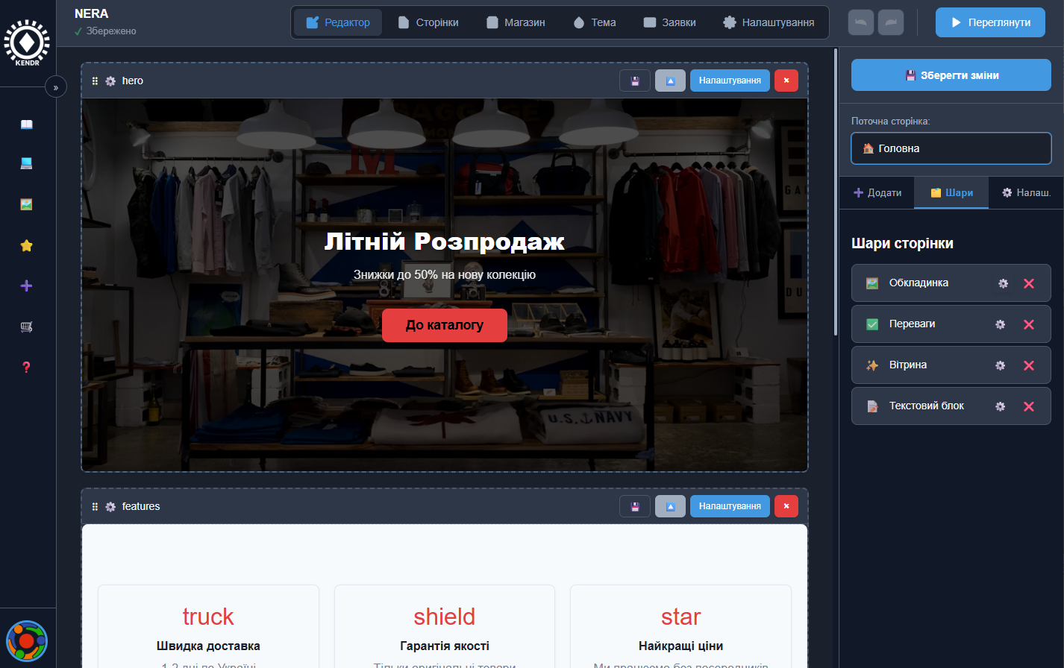
Реалізація програмного прототипу
Розроблено клієнт-серверну архітектуру (SPA + REST API).
Реалізований функціонал:
Візуальний редактор блоків (Drag-n-Drop).
Адаптивна верстка згенерованих сайтів.
Панель управління сайтом

Slide 7
Дякую за увагу!

